Slide 1


前端面试中英文重要性与重点技术攻坚
汇报人: xxx
时间:2025/09/16

Slide 2


目录/CONTENTS
01
简历突围：英文硬实力
02
八股秒变硬核：关键词切换
03
项目全链路英文化
04
现场手写代码英文表达
05
Code Review英语实战
06
双语Offer谈判要点

Slide 3

CONTENTS
目录
01
02
03
04
课程地图与官方仓库速通
源码精读与反向大纲
性能实战与术语资产化
视频还原与终极Showcase

Slide 4

01
简历突围：英文硬实力

Slide 5



官方文档阅读力筛掉七成竞争者
01
02
03
官方文档阅读能力的重要性
关键词组合提升简历权重
技术表达与说服力的体现
在前端岗位竞争中，能够无障碍阅读英文官方源码与文档是关键门槛。这不仅能帮助候选人快速定位API变更与issue讨论，还能直接跳过中文二手资料带来的信息滞后，形成技术决策优势。
将阅读能力与Framework、UI Library、Plugin等关键词组合，能在ATS系统与HR初筛中获得更高权重，为候选人赢得面试机会。这种组合策略能有效提升简历的竞争力。
通过阅读官方文档，候选人能够更好地理解技术细节，并在面试中准确表达技术观点，增强说服力。这种能力在技术面试中尤为重要，能够帮助候选人脱颖而出。

Slide 6
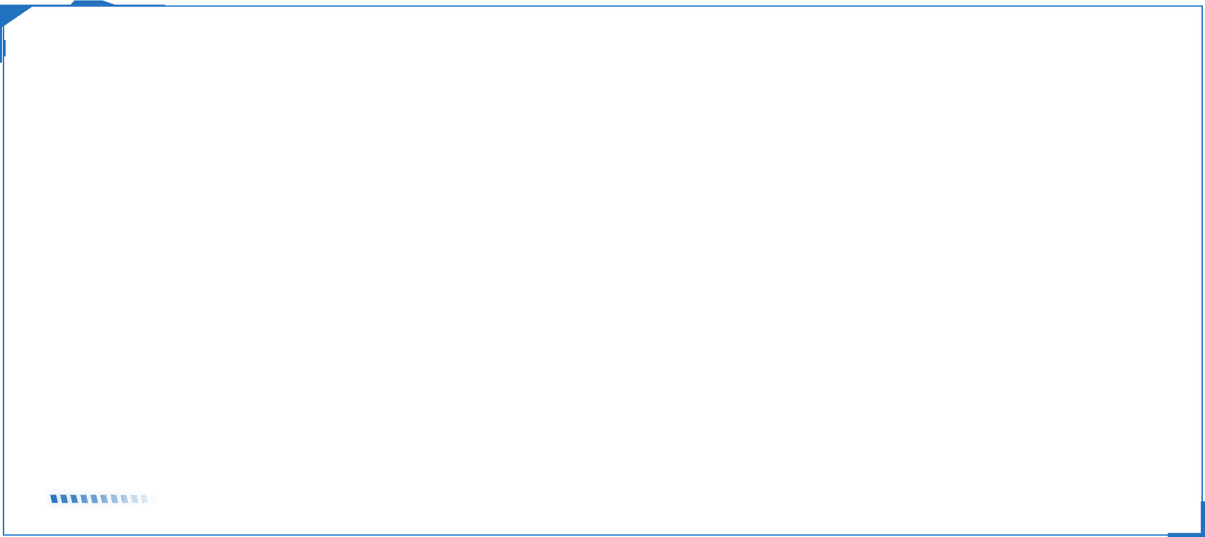

Tech Lead英文规范落地全记录
英文代码规范的推动
作为Tech Lead，采用Standard JS与ESLint Rules统一代码风格，MR评论全程使用英文，减少跨国团队沟通摩擦。这种规范化的实践能够提升团队的协作效率。
英文文档作为项目门面
将内部Vite插件封装后发布至npm，配套英文README，实现文档即门面。这种做法不仅提升了项目的国际化形象，也展示了候选人的技术影响力。

Slide 7
02
八股秒变硬核：关键词切换

Slide 8

中文概念先丢英文术语立住专业感
英文术语的优先使用
在面试中，先抛出Closure、Event Loop等英文术语，再补充中文解释，能够瞬间建立技术深度印象。这种表达方式能够掌控面试话语权，提升专业感。
关键词印象的加分作用
通过在回答中嵌入英文术语，面试官可以在评分表上快速写下“熟悉国际术语”的标签，为候选人后续谈薪提供溢价依据。这种细节能够显著提升候选人的竞争力。

Slide 9



性能痛点用英文指标一击命中
英文指标的精准表达
使用Repaint & Reflow等英文指标解释渲染瓶颈，能够精准定位性能问题。这种表达方式能够让面试官快速理解候选人的技术思路。
量化性能体验
通过LCP & TTI等指标量化用户体验，能够直观展示性能优化的效果。这种量化表达能够提升候选人在性能优化方面的专业形象。
优化手段的英文描述
使用Bundle Splitting & Tree-shaking等英文术语描述优化手段，能够让面试官感知到候选人的技术深度和体系化思维。这种描述方式能够显著提升面试表现。

Slide 10

工程化味道靠英文概念补齐
工程化概念的英文补充
通过Memory Leak、Garbage Collection等英文概念，补充工程化方面的知识，能够让候选人与后端、运维团队更好地沟通。这种补充能够提升候选人的技术广度。
英文术语在工程化中的作用
在回答内存管理、接口设计问题时，嵌入英文术语能够直接将“写业务代码”升级为“做工程化解决方案”，让面试官感受到候选人的工程化思维。

Slide 11
03
项目全链路英文化

Slide 12


需求到数据库全英文对齐产品
需求文档的英文化
将需求文档中的“会员积分”写成Loyalty Points，能够与产品经理同频沟通，减少跨团队的误解。这种英文化对齐能够提升项目协作效率。
数据库字段的英文命名
数据库字段名和API Path全英文，避免拼音歧义，如将xingming统一为username。这种命名规范能够提升代码的可维护性和国际化程度。

Slide 13

代码注释与目录全英文一键生成文档
JSDoc注释的全英文规范
通过统一英文动词短语描述函数职责，配合工具链一键输出英文文档，实现“写代码即写文档”。这种规范能够降低项目交接成本。
项目目录和文件名的英文化
项目目录、文件名、变量、函数、UI Label全部使用英文，提前适配i18n需求。这种全英文的项目结构能够提升项目的国际化颜值。
注释与文档的结合
通过全英文注释，一键生成英文文档，能够让项目在开源或对外展示时无需二次整理，直接具备国际化颜值。这种结合能够提升项目的整体质量。

Slide 14
04
现场手写代码英文表达

Slide 15

变量命名与注释模板国际化
变量命名的英文规范
注释模板的英文表达
使用isLoading、hasMore、onRetry等语义化布尔与回调变量名，拒绝a1、b2等无意义命名。这种规范能够让面试官快速理解代码逻辑。
注释统一采用// O(n) time, O(1) space格式，让复杂度一目了然。这种表达能够让面试官快速了解代码的性能特点。

Slide 16

函数动宾结构与防御式编程
函数命名的动宾结构
防御式编程的英文注释
清晰命名与注释的重要性
强制使用fetchUser、normalizeData等动宾结构函数名，使调用意图自解释。这种结构能够让面试官快速理解函数的功能。
在关键分支用英文注释标明guard clause与edge case，展示防御式编程意识。这种注释能够让面试官感受到候选人的代码安全意识。
清晰的英文命名与注释能够减少面试官的阅读中断，提升代码的可读性，进而提高面试评分档次。这种细节能够显著提升面试表现。

Slide 17
05
Code Review英语实战

Slide 18

React PR评论现场抓虫发Offer
现场抓虫的直接效果
高频关键词的使用
在面试中，候选人能够当场指出React PR评论中的问题，如“nit: typo in deps array”，这种能力是发Offer的直接导火索。这种现场表现能够显著提升候选人的竞争力。
通过准确使用RFC、breaking change、deprecate、polyfill等高频关键词，候选人能够在升级方案讨论中表现出熟悉开源流程的能力。这种能力能够减少团队培训成本。

Slide 19

礼貌语气与上下文追踪技巧
01
02
03
礼貌语气的重要性
上下文追踪的技巧
沟通能力的加分作用
在Code Review中，区分suggestion与must fix的语气差异，避免误解。这种礼貌的沟通方式能够让跨时区同事更愿意合作。
通过跟随issue/PR thread理解决策背景，在回复时引用前文并使用衔接短语，展现沟通成熟度。这种技巧能够提升候选人的沟通能力。
除了技术能力之外，良好的沟通能力能够让候选人获得团队lead的信任，提升其在团队中的可信度。这种能力在团队合作中尤为重要。

Slide 20
06
双语Offer谈判要点

Slide 21
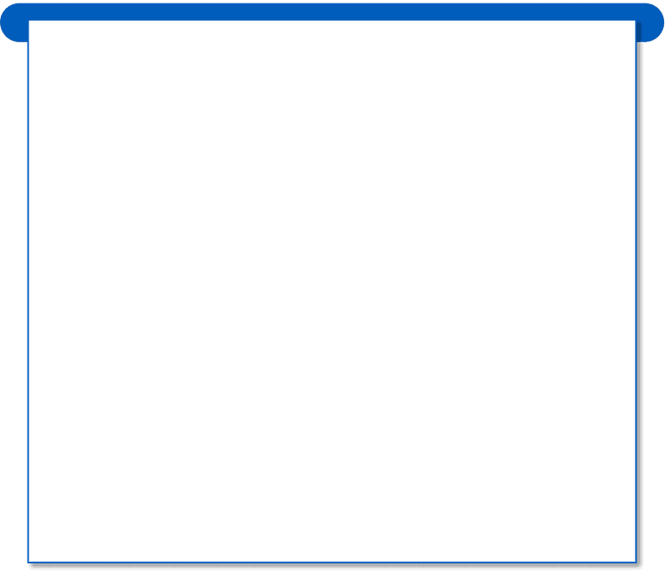
薪资结构听懂每一分钱
薪资组成的英文表达
精准提问的重要性
在双语Offer谈判中，候选人需要听懂base salary、sign-on bonus、RSU、vesting schedule等薪资组成词汇，避免“打包票”式薪酬陷阱。这种能力能够保护个人利益。
通过精准提问，如“Could you clarify the vesting schedule for RSUs?”，候选人能够向HR传递“我懂国际市场规则”的信号，为后续争取更高package创造谈判空间。这种提问能够提升候选人的谈判能力。

Slide 22



远程政策与晋升路径英文一次问清
远程政策的关键词汇
晋升路径的英文表达
在谈判中，候选人需要了解async communication、core hours、PTO等远程政策相关词汇，确保入职后的工作安排符合预期。这种了解能够减少入职后的摩擦。
通过了解title、career ladder、promotion cycle等晋升路径相关词汇，候选人能够明确职业发展方向。这种了解能够帮助候选人做出更明智的职业选择。
绩效考核方式的英文表达
在谈判中，候选人需要了解performance review、OKR、KPI等绩效考核方式相关词汇，确保自己能够适应公司的考核体系。这种了解能够帮助候选人更好地规划自己的工作。

Slide 23
07
课程地图与官方仓库速通

Slide 24
Notion路线图打卡刷课策略
学习路线图的建立
路线图的附加价值
使用Notion建立「学习路线图」数据库，记录每门课程的总时长与章节数，设置复选框每日打卡。这种策略能够帮助候选人快速完成学习任务。
完成后的路线图可以作为学习证明附在简历附录，向招聘方展示候选人的自我管理能力。这种附加价值能够提升候选人的竞争力。

Slide 25


Fork官方示例仓库并提交 typo PR
Fork仓库的操作
01
点击课程详情页中的GitHub链接，将官方示例仓库fork至个人账号，完成star≥1并提交至少1次英文commit的typo-fix PR。这种操作能够让候选人体验开源贡献流程。
PR链接的简历价值
02
提交的PR链接可以附在简历中，形成“已参与国际化开源项目”的社会化证明，提高面试邀约率。这种证明能够显著提升候选人的竞争力。
开源贡献的重要性
03
通过参与开源项目，候选人能够积累公开可见的开源贡献记录，提升自己在技术社区的影响力。这种贡献能够为候选人带来更多的机会。

Slide 26
08
源码精读与反向大纲

Slide 27
双语注释十处核心逻辑
源码精读的任务
选择React Table插件或useCRUD源码，用GitHub在线标注功能为十处核心逻辑撰写中英双语注释。这种任务能够帮助候选人深入理解源码。
注释的附加价值
完成后的注释permalink可以在班级群内互评，形成同伴压力与正向激励。这种互评能够帮助候选人提升自己的注释质量。

Slide 28
489章节浓缩一页英文Cheatsheet
反向大纲的任务
对48h React全系列489章节按每5节合并写1句英文summary，强制用动词开头，最终拼成One-Page English Cheatsheet。这种任务能够训练候选人的总结能力。
Cheatsheet的面试价值
完成后的一页A4 cheatsheet可以在面试中作为速记材料，展示候选人的专业度。这种材料能够提升候选人在面试中的表现。
总结能力的重要性
通过这种高强度的总结训练，候选人能够提升自己用一句话概括技术点的能力，这种能力在面试中极具杀伤力。这种能力能够帮助候选人更好地表达自己。

Slide 29
09
性能实战与术语资产化

Slide 30
Lighthouse四项指标截图+英文优化建议
性能指标的记录
优化建议的英文表达
下载React Table课程demo，本地build后跑Lighthouse，记录Performance、Accessibility、Best Practices、SEO四项指标截图。这种记录能够帮助候选人直观了解项目的性能状况。
根据性能指标，写出3条英文优化建议，如tree-shaking、code-splitting。这种表达能够让候选人积累可在面试中引用的“性能优化案例”。

Slide 31
自建chinavane-glossary术语仓库
术语仓库的建立
术语仓库的简历价值
术语积累的重要性
通读全部课程描述提取≥30个高频术语，建立GitHub仓库chinavane-glossary，每日push5条中英对照，期末合并发版。这种仓库能够帮助候选人积累技术术语。
提交的术语仓库可以作为个人知识库，在面试中实时查阅，确保术语使用一致且准确。这种知识库能够提升候选人的专业形象。
通过持续积累技术术语，候选人能够提升自己在技术领域的表达能力，这种能力在面试和工作中都非常重要。这种积累能够帮助候选人更好地与他人沟通。

Slide 32
10
视频还原与终极Showcase

Slide 33
按视频断点手敲代码并英文commit
视频还原的任务
选取“React完美组件封装”视频，暂停5次，按画面手敲代码并push至GitHub，commit信息必须英文且带时间戳。这种任务能够训练候选人的代码还原能力。
commit记录的简历价值
完成后的commit记录可以作为“代码考古”证据，向面试官证明候选人的代码能力和学习能力。这种证据能够显著提升候选人的竞争力。

Slide 34
useCRUD+React Table个人作品部署
01
02
03
个人作品的任务
作品的面试价值
技术展示的重要性
基于useCRUD与React Table组合，换接口、换皮肤完成个人作品并部署至Vercel。这种任务能够帮助候选人展示自己的技术能力。
完成后的作品可以作为简历Portfolio板块的核心项目，替代“仿美团外卖”类低区分度Demo，直接提升面试话题深度。这种作品能够显著提升候选人的竞争力。
通过展示个人作品，候选人能够向面试官证明自己不仅会用技术，还能独立完成项目。这种展示能够帮助候选人更好地表达自己的技术能力。

Slide 35
英文README与Lighthouse徽章
README的规范
英文README必须包含Tech Stack、Performance、Lighthouse badge，用简洁段落说明技术选型理由与性能优化结果。这种规范能够让招聘方快速了解项目的技术细节。
Lighthouse徽章的作用
通过嵌入动态badge，让招聘方在GitHub首页即可看到90+性能分数，形成“技术+数据”双重冲击。这种徽章能够提升项目的吸引力。

Slide 36
60秒Loom英文Demo视频脚本
Demo视频的任务
提供60秒英文Demo视频拍摄脚本：0-10秒自我介绍与项目痛点，10-40秒屏幕录制核心功能，40-60秒总结技术亮点与性能数据。这种脚本能够帮助候选人制作高质量的Demo视频。
视频的面试价值
使用Loom一键生成带字幕链接，可直接嵌入简历或发送给HR。这种视频能够帮助候选人更好地展示自己的项目能力。
视频展示的重要性
短视频符合招聘方碎片化浏览习惯，英文解说进一步巩固“可对外演示”形象，为远程岗位增加信任权重。这种展示能够提升候选人的竞争力。

Slide 37
把链接写进简历直接投
简历的最终呈现
将Showcase项目链接、GitHub贡献记录、Loom视频统一放在简历「Portfolio」栏，形成可一键验证的“英文技术资产包”。这种呈现能够让招聘方快速了解候选人的技术实力。
简历优化的重要性
通过优化简历的内容和呈现方式，候选人能够提升自己在招聘方眼中的竞争力，进而获得更多的面试机会和薪资溢价。这种优化能够显著提升候选人的求职成功率。

Slide 38
感谢您的观看
THANK YOU FOR WATCHING
汇报人:xxx
时间:2025/09/16

